Slide 1
Z znanjem nad nasilje v šolah USPOSABLJANJE ZA ZAPOSLENE NA ŠOLI (1. del)
Prof. dr. Aleš Bučar Ručman, Fakulteta za varnostne vede, Univerza v Mariboru
Dr. Simon Slokan, Inšpektorat RS za šolstvo
September-Oktober 2025

Slide 2

PROSIMO VAS, DA IZPOLNITE ANKETO
https://1ka.arnes.si/a/d8d466a0

Slide 3

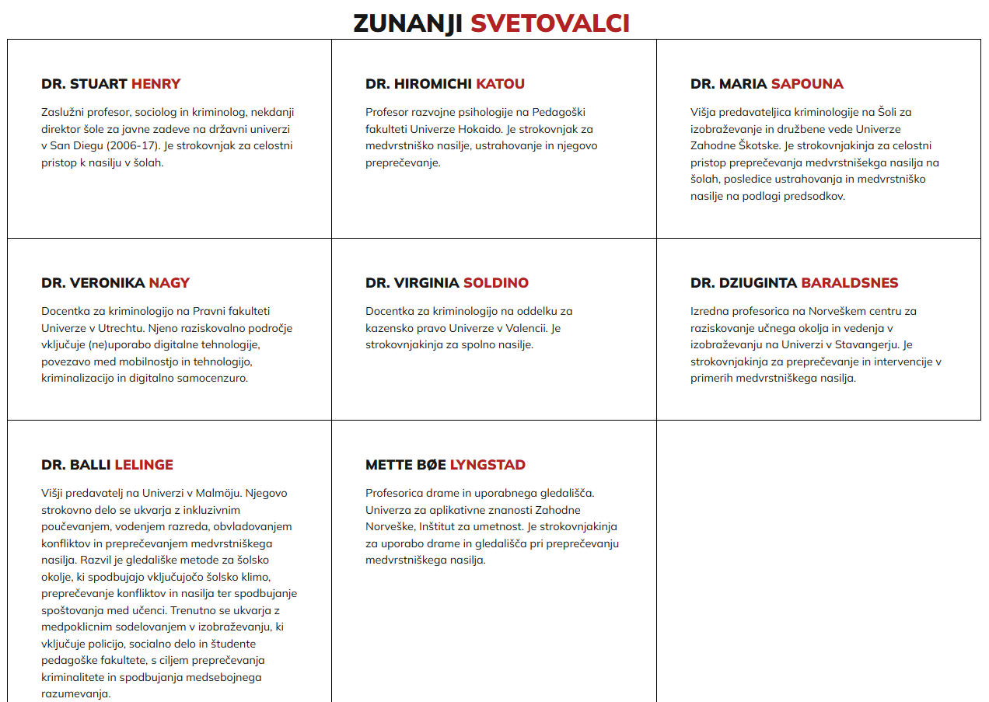
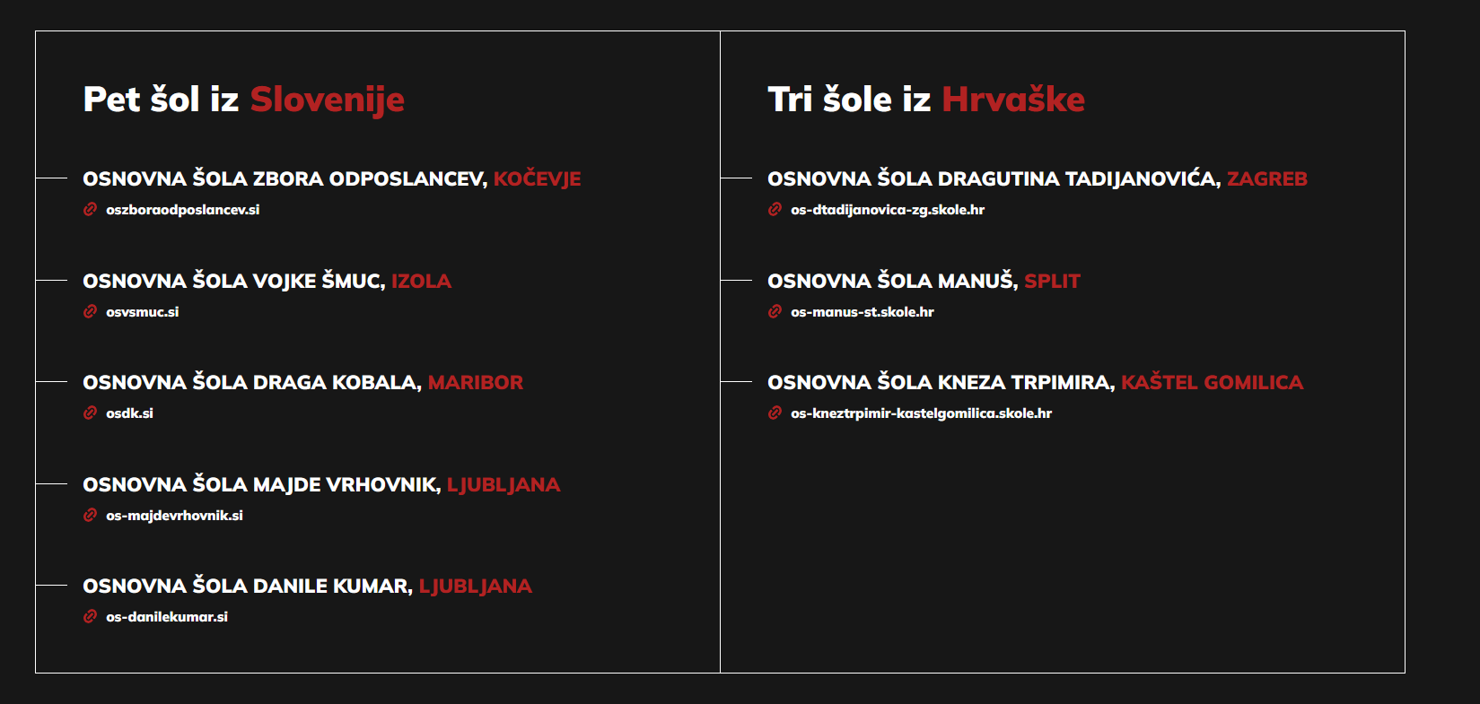




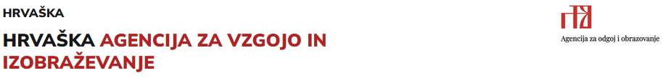
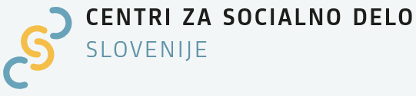


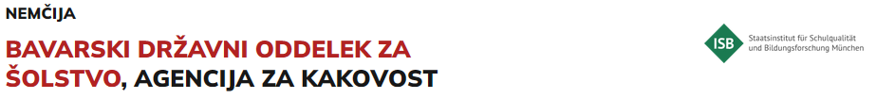



Z znanjem nad nasilje na šolah (KnowBullying)
CILJI & NALOGE:
Oblikovati in implementirati program za preprečevanje medvrstniškega nasilja, ki temelji na znanstvenih ugotovitvah (pregledu in spoznanju tujih praks & znanstvenih analiz tujih programov) in bo znanstveno evalviran.
Na osnovi teh izkušenj oblikovati predlog sistemskega pristopa.
ZUNANJI PARTNERJI/PODPORNIKI

Slide 4
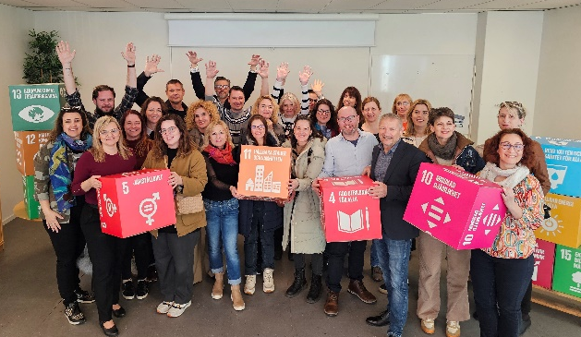
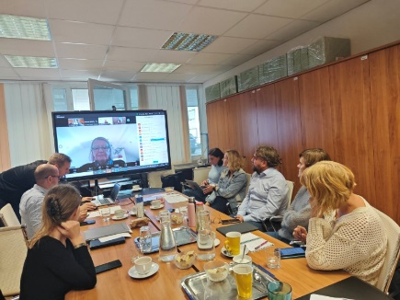
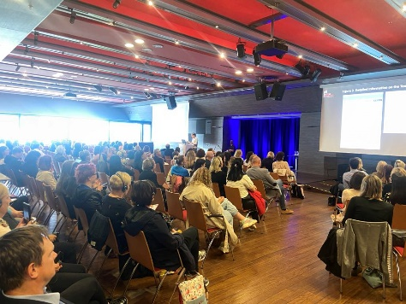
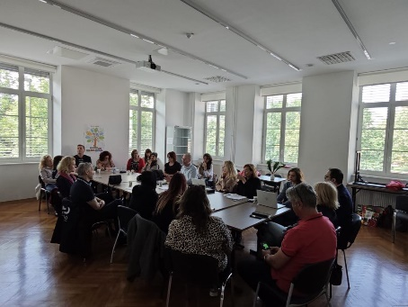
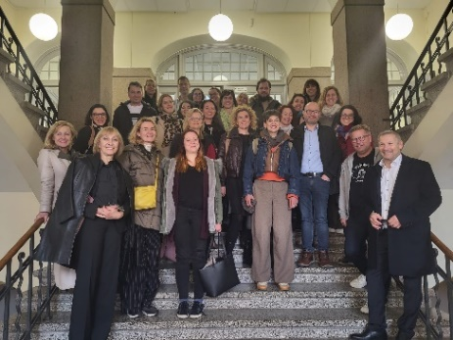
Časovnica september 2024/2025
Začetek projekta
Kick-off sestanek september 2024 & postavitev temeljev
(September 2024)
Oblikovanje vsebine
Priprava izhodišč vsebine preventivnega programa (struktura, vsebina delavnic) (December 2024 -- )
Spoznavanje tujih praks 2
Sestanek na Švedskem, Malmö, vpogled v celostni pristop (lokalni politični odločevalci, šole, policija, zunanji akterji) (April 2024)
Implementacija programa
Strokovna usposabljanja za učitelje, svetovalne delavce, starše, učence & izvedba programa (šolsko leto 25/26)
Spoznavanje tujih praks 1
Sestanek v Nemčiji, obisk šole, Münich (November 2024)
Spoznavanje tujih praks*
Obisk Norveške (Centre for Learning Environment, University of Stavanger & obisk šol, lokalnih skupnosti (Februar 2025)
Mednarodna konferenca
& delavnice (21.-24. maj 2025)
Predstavitev različnih pristopov, oblikovanje vsebine & strukture programa
R A Z I S K O V A L N A D E J A V N O S T
Sistematičen pregled raziskav & tujih programov
Ugotoviti, kaj deluje v tujini (znanstveno evalvirani programi)
Razvoj raziskovalnih orodij
Priprava vprašalnika & raziskovalnega protokola, pridobitev odobritve etične komisije
Izvedba nacionalne študije v Sloveniji*
Uporaba vprašalnika in pridobitev podatkov, ki jih nimamo več kot 20 let (Marec 2025)
Izvedba raziskave na 5 + 5 šolah v Sloveniji
Izvedba kvantitativne raziskave na 5+5 šolah & intervjujev z učenci, učitelji, starši na 5 šolah programa
(April-Maj 2025)
N A D G R A D N J A A K T I V N O S T I*
Sodelovanje s CSD & Policijo
Podpora CSD in policije v projektu (redna srečanja s šolami, skupna izvedba aktivnosti)
Sodelovanje zunanjih akterjev
Vključitev športnih klubov (oks) & drugih prostočasnih dejavnosti, NVO (npr. Center Logout)

Slide 5



Struktura in vsebina preventivnega programa
PODPORNE AKTIVNOSTI
Usposabljanje zaposlenih na šolah, učencev, staršev
Strokovna skupina za pomoč šolam
ORGANIZACIJSKE AKTIVNOSTI NA RAVNI ŠOLE
Oblikovanje tima za preventivno delo in intervencije & redni sestanki
Priprava formalne podlage za izvedbo programa (LDN, hišni red, šolski red, vzgojni načrt)
Sodelovanje šole z zunanjimi institucijami (centri za socialno delo, policija, nevladne organizacije, društva ipd.)
Aktivnosti na ravni šole (povečan nadzor med odmori, posebni ukrepi v primeru nasilja)
PREVENTIVNE DEJAVNOSTI
& RAZVOJ VEŠČIN
Strokovno usposabljanje zaposlenih na šolah; učencev; staršev (2x letno) + preventivne delavnice Policije
Izvedba delavnic & aktivnosti na 10 razrednih urah (7., 8., 9. razred SLO) – učenje socialnih veščin
Izvedba dneva dejavnosti (vsaj 1 dan) (priprava gradiva za dan dejavnosti)
Preventivne dejavnosti pri predmetih (vključitev vsebin v predmete slo. jezik, državljanska vzgoja in etika, športna vzgoja)
INTERVENCIJE
Ukrepi za obravnavo različnih primerov medvrstniškega nasilja
Ukrepi za delo z žrtvami (učenci, učitelji, starši)
Ukrepi za delo z izvajalci nasilja
Ukrepi za delo z opazovalci
Disciplinski ukrepi
SODELOVANJE ŠOLE Z ZUNANJIM OKOLJEM
Redna srečanja in sodelovanje
Načrtovanje in izvajanje skupnih aktivnosti
Načrt vključevanja staršev, sodelovanje z lokalnim okoljem, NVO (Center Logout – pomoč žrtvam in izvajalcem spletnega nasilja)
RAZISKOVALNO/STROKOVNO DELO
Priprava vsebine za preventivne delavnice in intervencije (skupaj s šolami & zunanjimi)
Identifikacija stanja na šolah (kvalitativna in kvantitativna raziskava)
Evalvacija učinkovitosti programa

Slide 6
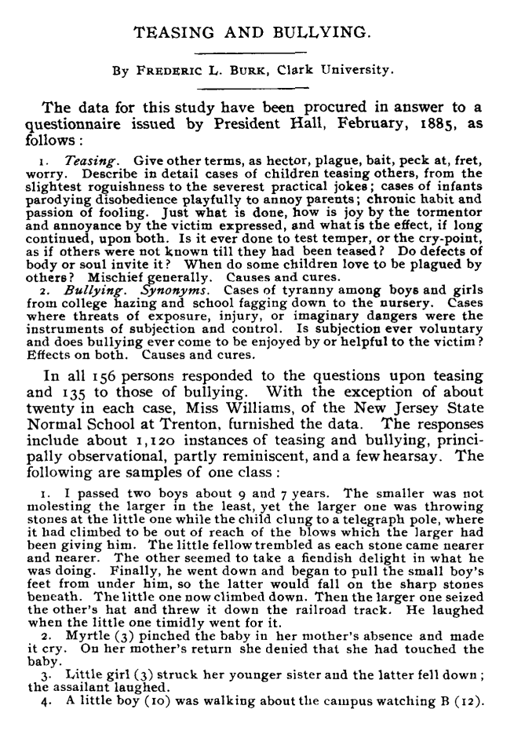
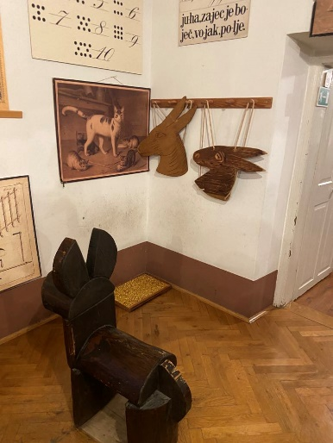
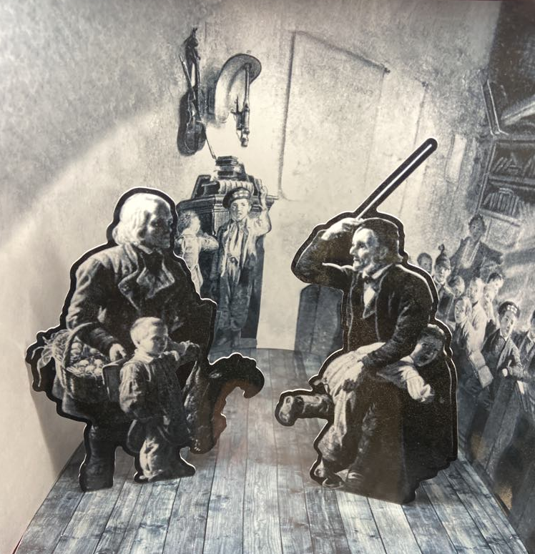
UVOD
J. R., 2 leti: prvi opis nasilnega dogodka v vrtcu
Šola in nasilje: konstantno spreminjanje odnosa do nasilja => uporaba nasilja kot vzgojni mehanizem, pomoč za poučevanje, sprememba odnosa med učenci/starši/učitelji
Prvi članek: Frederic L. Burk (1897) Teasing and Bullying, The Pedagogical Seminary, 4:3, 336-371 => sistematično raziskovanje nadlegovanja, trpinčenja v 1970ih – skandinavski raziskovalci (Dan Olwus) & Japonska (ijime) =>
Prvi sistemski pristop/preventivni program OBPP 1983 (v 2,5 letih – 50% izvajalcev nasilja in žrtev)
„Nadlegovanje in trpinčenje krši posameznikovo temeljno človekovo pravico biti varen v šoli“ (Olweus 1993)

Slide 7
Kako sta povezana šola & nasilje?
ŠOLA
NASILJE
Notes:
Katere oblike nasilja v šolah poznamo?

Slide 8

(Lešnik Mugnaioni, Koren, Logaj, Brejc (2009): str. 51)
"Nasilje na šolah je obsežen družben pojav, manifestira pa se v številnih pojavnih oblikah, ki skupaj tvorijo kontinuum nasilja" (Henry, 2009: 1250).
Vrste nasilja v šoli:
Vrstniško nasilje in v širšem smislu nasilje med učenci,
nasilje v odnosu med učenci in učitelji,
nasilje v odnosu med učitelji in starši,
nasilje med vodstvom zavoda in drugimi zaposlenimi,
nasilje med učitelji in drugimi zaposlenimi, tj. znotraj učiteljskega kolektiva,
nasilje nad otroki v družini*,
+ destruktivnost ali nasilje nad samim seboj.

Slide 9
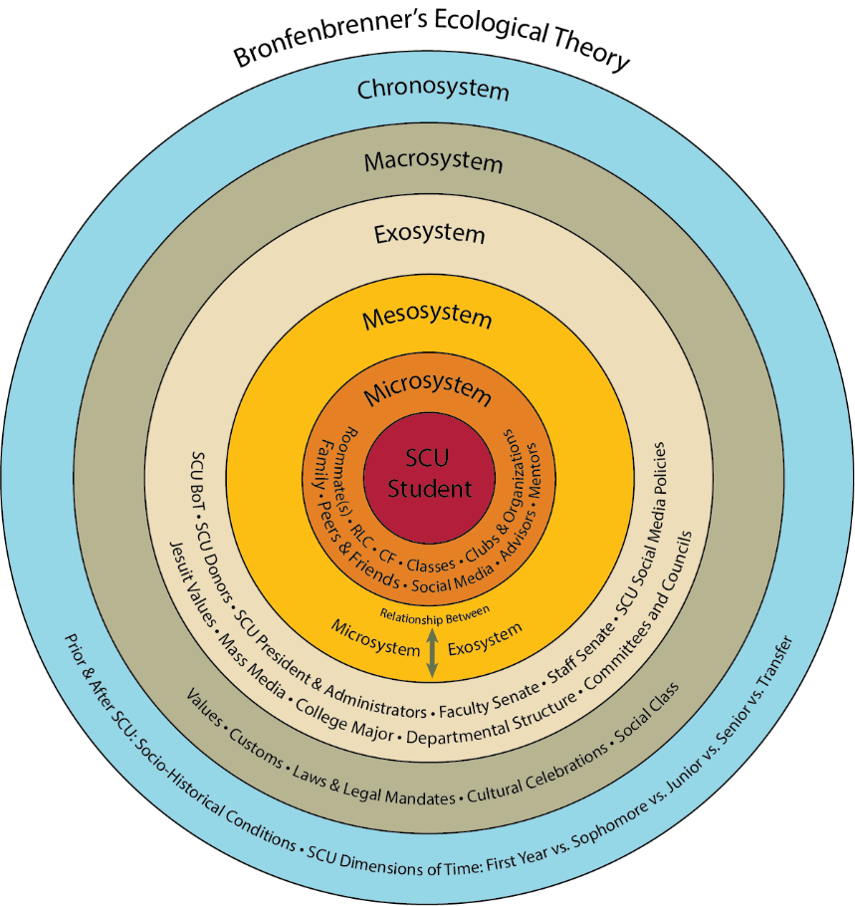
Vzroki za nasilje - Teoretično ozadje
Bronfenbrenerjeva ekološko-sistemska teorija
https://www.scu.edu/oml/about-us/theoretical-framework/

Slide 10
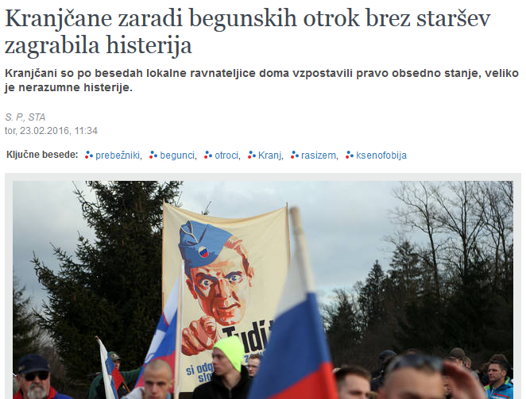
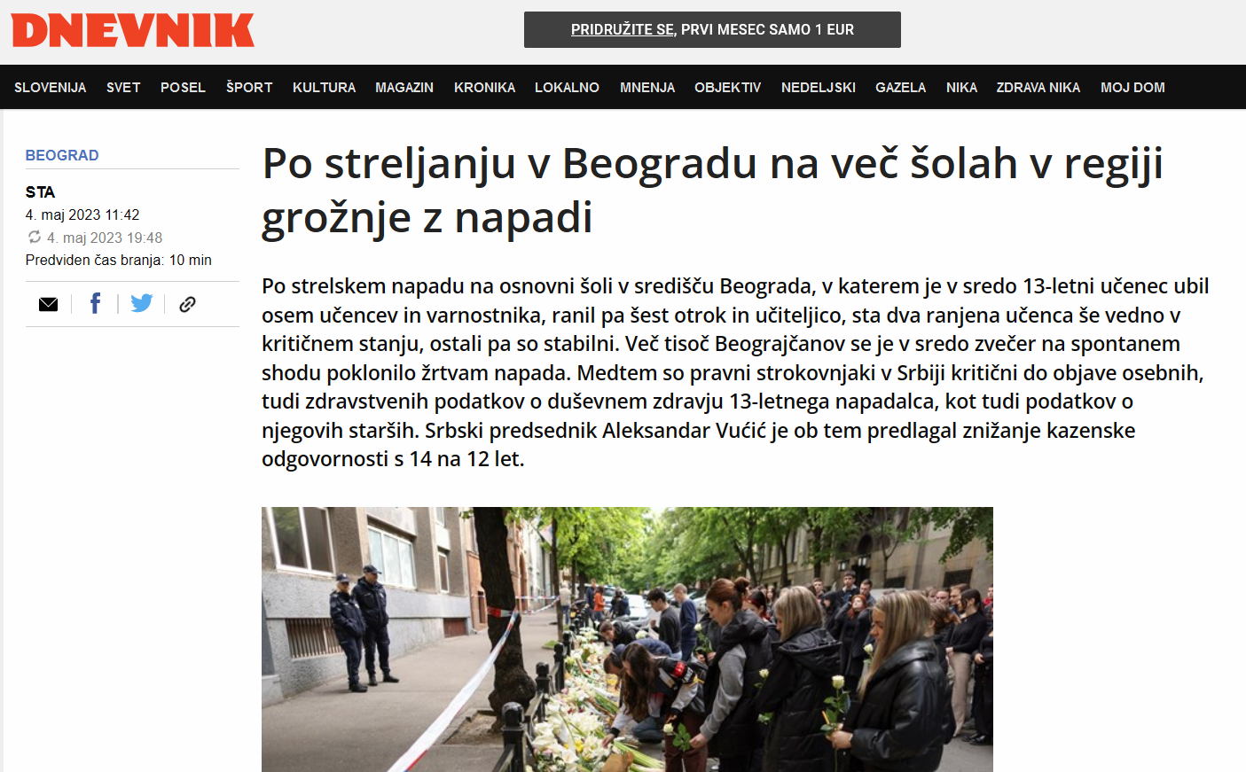
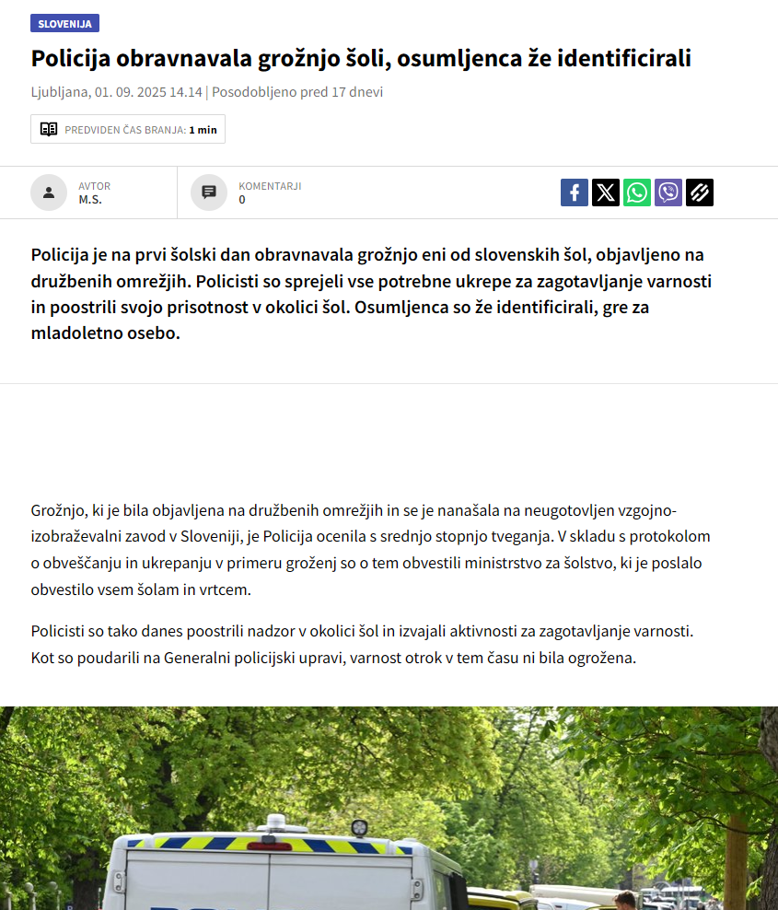
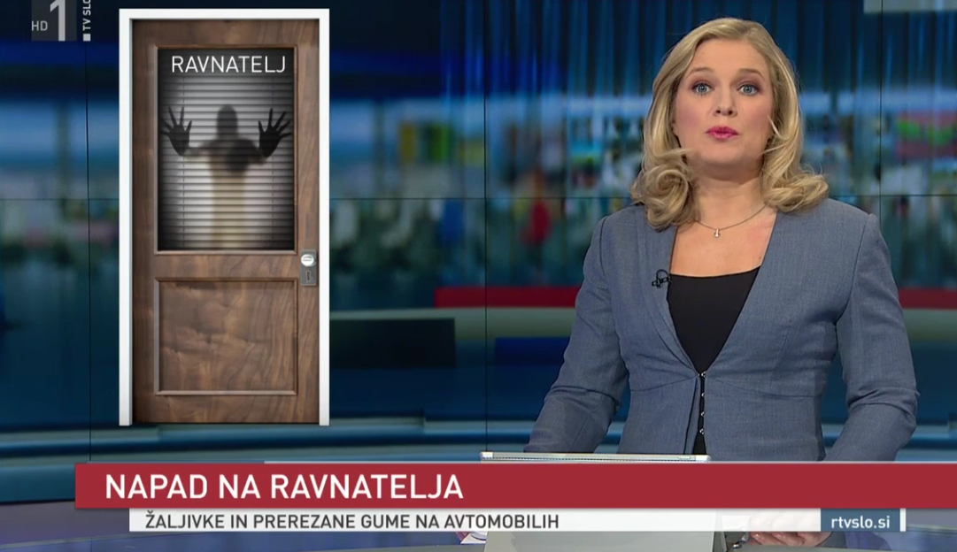
Javna obravnava in diskurz nasilja v šolah je navadno izjemno ozek –> ‘‘Storilci/nasilneži so krivi!‘‘
Družba
Šola
Starši
Otrok

Slide 11
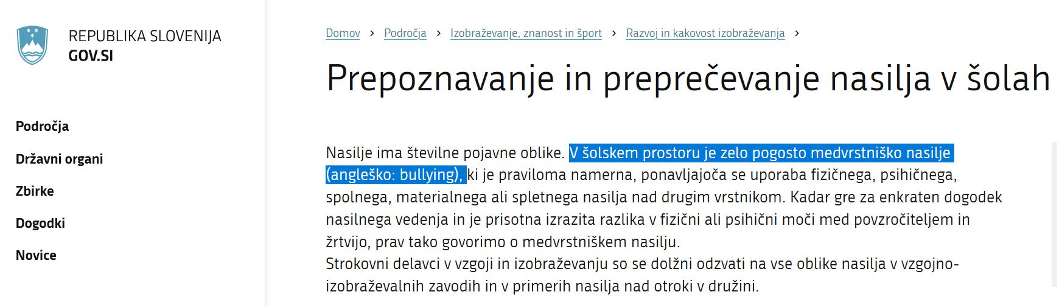
#trpinčenje, #ustrahovanje, #nadlegovanje, #nasilje v šoli, #medvrstniško nasilje, #mladoletniško nasilje
#“bulanje“
KAJ JE MEDVRSTNIŠKO NASILJE,
NADLEGOVANJE IN TRPINČENJE (angl. Bullying)
Olweus (1995: 11) pravi, da o trpinčenju med učenci govorimo takrat, kadar je nek učenec v daljšem časovnem obdobju večkrat* izpostavljen agresivnemu vedenju oziroma negativnim dejanjem, ki jih je povzročil njegov sovrstnik ali skupina učencev.
Šola mora nasloviti tudi enkratna nasilna dejanja! (posledice)
https://www.gov.si/teme/prepoznavanje-in-preprecevanje-medvrstniskega-nasilja-v-solah/ (2. Nov 2024)
Notes:
Ni zmeda samo pri prevodu v druge jezike, ampak tudi konceptualna zmeda … ali gre res za pravo škodljivo vedenje ali pa bullyin def. Izpusti zelo pomembne segmente?
Definicija zahteva: ponovljivost + nima intenzitete! => Celje ne moremo umestiti v bullying… + posilstvo, grožnja z orožjem ni bullying!
American Education Research Association je 2013 zaključila, da je striktno sledenje znanstveni definiciji bullyinga celo kontraproduktivno pri preprečevanju medvrstniškega nasilja na šolah. Ne ve se v kakšnem obsegu in kako se bullying in nasilje prekrivata, zato je najbolj primerno nasloviti oboje.

Slide 12
Vključujoča definicija
Medvrstniško nasilje v šoli je škodljiv družbeni proces, za katerega je značilno neravnovesje moči, ki ga vodijo družbene in institucionalne norme.
Pogosto se ponavlja* in se kaže kot nezaželeno medosebno vedenje med učenci ali šolskim osebjem, ki povzroča fizično, socialno in čustveno škodo targetiranim posameznikom ali skupinam ter širši šolski skupnosti.
UNESCO, 2024
MEDVRSTNIŠKO NASILJE VS. KONFLIKTI

Slide 13

Oblike nasilja: Katere oblike trpinčenja/nasilja poznamo?
Fizično nasilje (pretepanje, porivanje, cukanje, grožnje itd.)
Psihično in verbalno nasilje (žaljivke, zmerjanje, obrekovanje, ščuvanje, spletkarjenje, socialno izključevanje, mikroagresije („smrt s 1000 rezi papirja“), itd.)
Spolno nasilje (otipavanje, nasilno poljubljanje, spolno nasilje, zbadanje na osnovi spolne usmerjenosti itd.)
Ekonomsko nasilje (uničevanje predmetov, jemanje predmetov/denarja, okoriščanje na račun drugega)
*Nove/stare oblike nasilja (internet, e-maili, snemanje (sošolca, sostanovalca), sexting in potem … klepetalnice, GSM/texti/chati, FB, IG, Snapchat etc.) => nasilje z uporabo IKT (informacijsko in komunikacijske tehnologije) => CYBERBULLYING (Nasilje preko spleta)
Še kaj manjka?

Slide 14
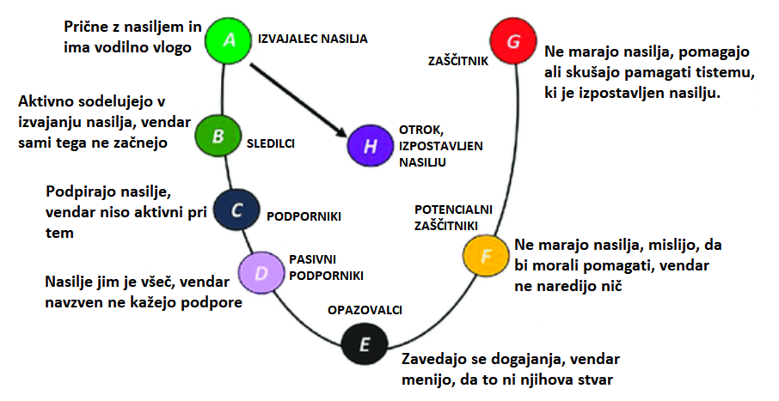
Vloge učencev pri medvrstniškem nasilju
Kakšne vloge prevzemajo učenci pri medvrstniškem nasilju?
Olweusov krog medvrstniškega nasilja

Slide 15
Posledice vrstniškega nasilja, nadlegovanja, trpinčenja?

Slide 16
Kako prepoznati, da je otrok žrtev nasilja? (posledice in znaki nasilja)
1. Čustvene in psihične posledice
Žalost, zaskrbljenost, nočne more
Nizka samopodoba in občutek manjvrednosti
Depresija; tesnobnost/anksioznost
Socialna tesnoba (strah pred drugimi otroci)
Občutek osamljenosti – socialna bolečina
Povečano tveganje za samopoškodovanje
Negativne misli
Samomorilne misli
2. Vedenjske posledice
Umik iz socialnih stikov
Apatičnost, razdražljivost, nezadovoljstvo
Agresivno vedenje (otrok lahko postane nasilnež)
Zmanjšana motivacija za šolo in aktivnosti (otok ne želi v šolo)
Tveganje za zlorabo substanc (alkohol, droge)
Nervoza in/ali prestrašenost ob uporabi telefona, zlasti ob prejemu sporočil
Slabo razpoloženje po uporabi telefona/računalnika
Skrivanje telefona oz vsebin pred drugimi
3. Akademske/učne posledice
Slabši učni uspeh
Pogostejše izostajanje od pouka
Težave s koncentracijo in učenjem
4. Telesne posledice
Poškodbe zaradi fizičnega nasilja (modrice, zlomi, praske)
Glavoboli, bolečine v trebuhu, kronične bolečine, ki so pogosto psihosomatskega izvora
Motnje spanja (nespečnost, nočne more, močenje postelje)
Spremembe apetita (prenajedanje ali izguba apetita)
5. Dolgoročne posledice
Trajne težave z zaupanjem in odnosi
Povečano tveganje za duševne težave v odraslosti
Težave pri vključevanju v delovno okolje
Večja možnost za odklonsko vedenje
Spremenjen pogled na svet

Slide 17
Tabela: Število samomorov v Sloveniji v starostni skupini 10-19 let
Vir: Statistični urad RS, 2025
 | 2010 | 2011 | 2012 | 2013 | 2014 | 2015 | 2016 | 2017 | 2018 | 2019 | 2020 | 2021 | 2022 | 2023 | 2024
Fantje | 11 | 8 | 0 | 6 | 6 | 4 | 8 | 4 | 9 | 5 | 6 | 9 | 6 | 6 | 3
Dekleta | 1 | 0 | 2 | 1 | 0 | 2 | 3 | 0 | 3 | 2 | 2 | 4 | 5 | 1 | 3
Skupaj | 12 | 8 | 2 | 7 | 6 | 6 | 11 | 4 | 12 | 7 | 8 | 13 | 11 | 7 | 6
Med učenci 9. razreda OŠ jih je 2020 jeseni o samomoru v zadnjem letu resno razmišljalo 12,4%. Med srednješolci v 4. letniku je bilo to prisotno v 14%.
(Vir: Z zdravjem povezana vedenja v šolskem obdobju (HBSC) 2020)

Slide 18
Posledice za povzročitelja nasilja
Povečano tveganje za antisocialno vedenje: nasilje v odraslosti, kriminalna dejanja.
Težave v odnosih: pomanjkanje empatije, težave pri sodelovanju in spoštovanju pravil.
Izobraževalne posledice: disciplinski ukrepi, izključitev iz šole, slabši učni uspeh.

Slide 19
Posledice za opazovalce
Občutki nemoči, strahu, krivde, če ne ukrepajo.
Normalizacija nasilja – lahko vodi v večjo toleranco do nasilnih vedenj.
Posledice za šolsko in lokalno skupnost
Slaba šolska klima, zmanjšano zaupanje med učenci in učitelji.
Povečana stopnja stresa in konfliktov.
Slabši učni rezultati na ravni celotne šole.
Spremembe v širšem lokalnem okolju (selitve drugam, prehod nasilja iz šole v lokalno okolje)
Posledice za celotno družbo
Stiske otrok, nerealizirani potenciali, gospodarske posledice
Upad zaupanja v sistemske rešitve in delovanje državnih institucij

Slide 20
Kaj lahko storim za preprečevanje nasilja na šoli?
Vzpostavljanje spoštljivega, prijaznega okolja, kjer so odrasli vzor otrokom!
Dosledno reagiranje odraslih, ko opazimo neprimerna dejanja. Imejte odprte oči, bodite dovzetni, sočutni, naj vam bo mar!
Moč pohvale!
Vsak na šoli šteje!

Slide 21
Z znanjem nad nasilje v šolah USPOSABLJANJE ZA ZAPOSLENE NA ŠOLI (2. del)
Prof. dr. Aleš Bučar Ručman, Fakulteta za varnostne vede, Univerza v Mariboru
Dr. Simon Slokan, Inšpektorat RS za šolstvo
September-Oktober 2025

Slide 22

Temelji KnowBullying programa
Medvrstniško nasilje na šolah je rezultat delovanja in medsebojnega vplivanja številnih dejavnikov. Za uspešno preprečevanje je potrebno sistemsko delovanje in koordinirana vključitev različnih akterjev.
Šolam je potrebno zagotoviti program, ki vključuje strokovna izobraževanja, konstantno podporo, v naprej pripravljene vsebine in strukturo aktivnosti.
Preprečevanje medvrstniškega nasilja je stalen proces, vsakodnevno delovanja šole in širše skupnosti. Samo intervencije niso preprečevanje.
Preprečevanje temelji na doslednem in pravičnem delovanju odraslih, učenju z vzorom/zgledom, vzpostavljanju pristnih medčloveških odnosov, izgradnji solidarnih & povezanih kolektivov, promociji empatije, vzajemnem spoštovanju in jasnih ter pravičnih pravilih & dosledni implementaciji pravil.
Primeri kršitve so povezani z odgovornostjo. V primeru kršitev in medvrstnišklega nasilja se ugotavlja in odpravlja vzroke, sočasno zagotavlja pomoč vsem izpostavljenim. Cilj intervencije je sprememba vedenja in ne kaznovanje.

Slide 23
Kdo so žrtve vrstniškega nadlegovanja, trpinčenja, nasilja?
Žrtve
Učenec žrtev
Starši & družina
Drugi učenci
Skupnost
Nasilnež
Šola
Učitelji

Slide 24
Kako lahko učitelj prepozna, da je učenec žrtev medvrstniškega nasilja
Vedenjski znaki
Izogibanje šoli (učenec zamuja pouk, želi ostati doma, čaka v šoli po pouku, da drugi odidejo)
Nenadna sprememba učnega uspeha (posledica pritiska ali celo direktnih zahtev izvajalca nasilja)
Ne želi se izpostavljati pred razredom. Ne želi govoriti pred sošolci.
Izguba interesov za dejavnosti
Izolacija, osamitev in pomanjkanje prijateljev (tudi izven šole – rojstni dnevi, odhodi iz šole, druženje popoldan; druženje z učiteljem; nepripravljenost sprejemanja v skupine pri vseh aktivnostih)
Čustveni znaki
Pogosta žalost, tesnoba ali razdražljivost
Nizka samozavest, občutek sramu
Zapiranje vase
Telesni in materialni znaki
Neobičajne poškodbe (modrice, praske, samopoškodbe)
Uničene ali izgubljene šolske potrebščine oz osebni predmeti
Pogoste pritožbe o bolečinah pred ali med poukom (odhod domov)

Slide 25
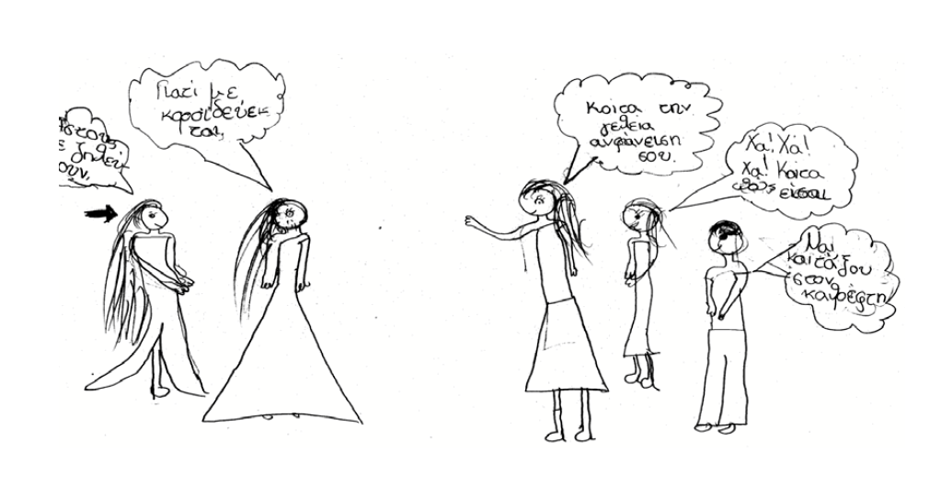
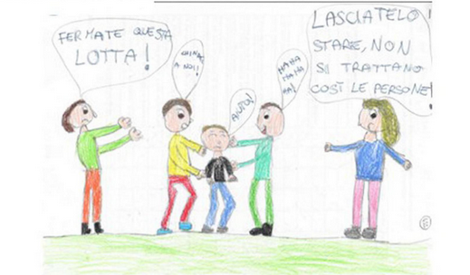
Pristopi za pomoč učiteljem & svetovalnim delavcem pri ustvarjanju slike o odnosih med učenci in detekciji medvrstniškega nasilja
Opazovanje vedenja otrok v različnih situacijah (tudi načrtno ustvarjenih)
Pogovor z učenci; pogovor s starši
Izdelava sociograma (s kom bi rad sedel; si prijatelj… => socialna mreža)
Metoda nominacije vrstnikov (kaj kdo počne; potrebna previdnost pri interpretaciji)
Vprašalniki (viktimizacija, izvajanje nasilja)
Risanje našega razreda, sebe s sošolci pri igri + pogovor
Andreou, E., & Bonoti, F. (2010).
Marengo, D., Settanni, M., Longobardi, C., & Fabris, M. A. (2022).

Slide 26
SPLETNO NASILJE & THE „NET EFFECT“
vztrajnost in možnost iskanja
internet je stalen iskalnik informacij, dostopnost arhivov
ponovljivost
sposobnost “copy-paste” metode kjerkoli na spletu ‘1x na netu, vedno na netu’
razširjenost
vidnost podatkov, slik, itd. širši množici.
nevidnost občinstva
nikoli ne moremo vedeti, kdo opazuje, bere ali gleda naše objave
zabrisanost meja med javno in zasebno sfero
Pred spletnim se ne moreš skriti doma, ni premora med vikendi

Slide 27
Kakšno so razmere na področju medvrstniškega nasilja v Sloveniji?

Slide 28
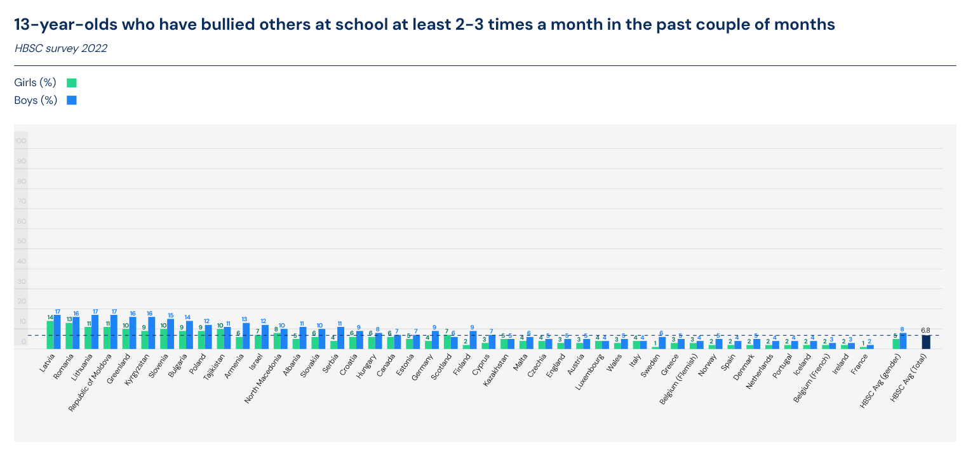





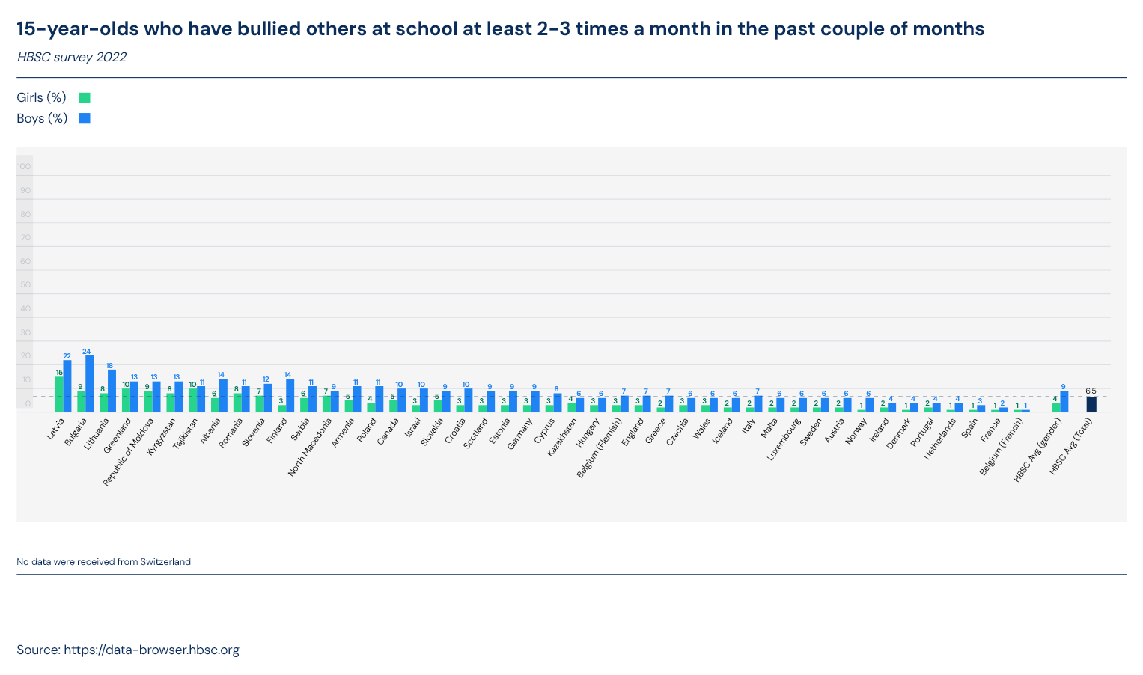
Sodeloval pri trpinčenju v šoli vsaj 2-3krat mesečno v zadnjih nekaj mesecih (v %)
Vir: Z zdravjem povezana vedenja v šolskem obdobju/Health Behaviour in School-aged Children study (2023), Data browser (findings from the 2021/22 international HBSC survey): https://data-browser.hbsc.org.

Slide 29
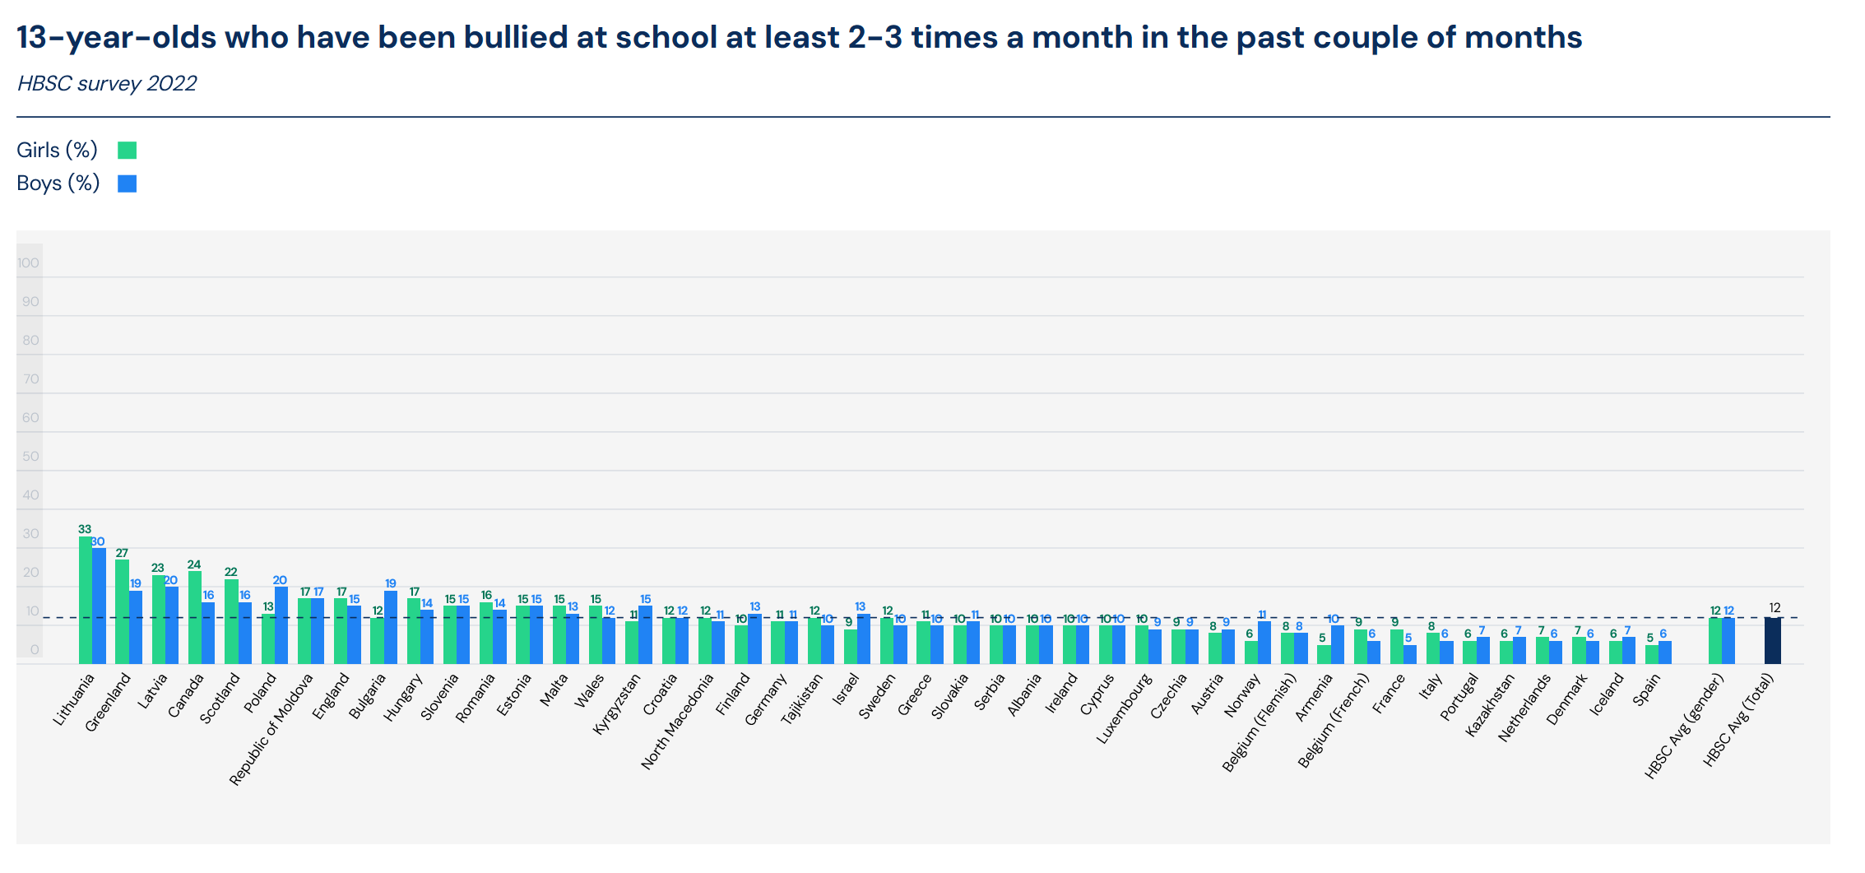
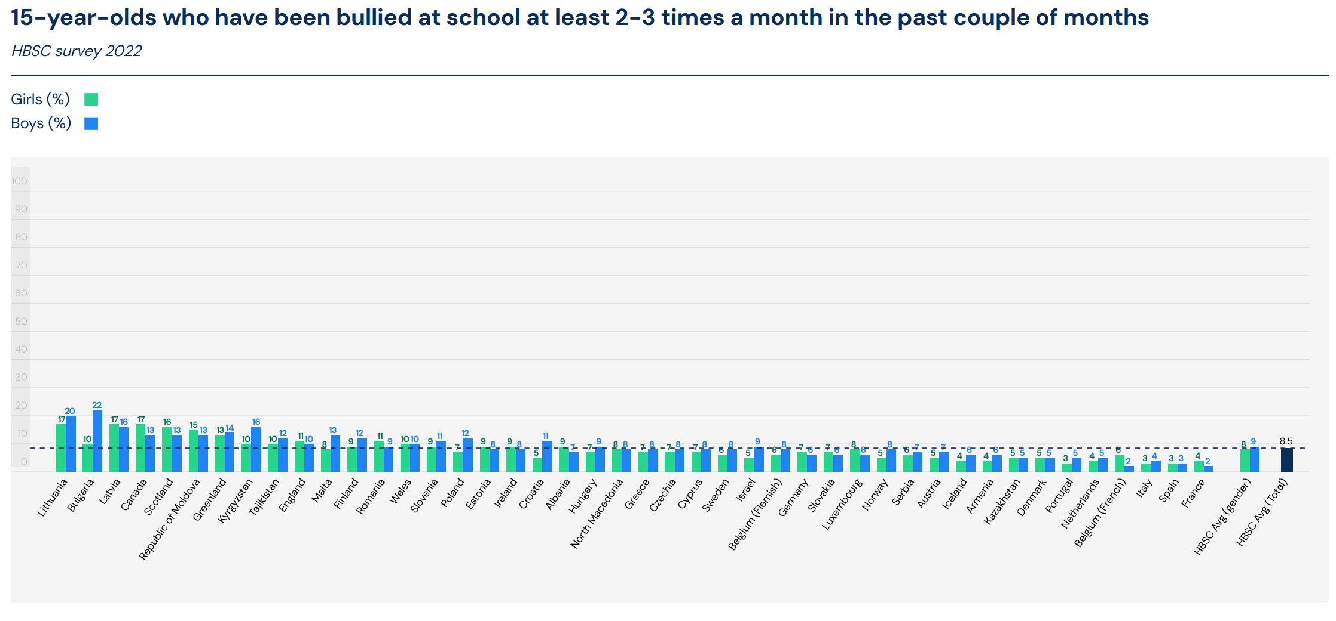
Bil žrtev trpinčenja v šoli vsaj 2-3krat mesečno v zadnjih nekaj mesecih (v %)
Vir: Z zdravjem povezana vedenja v šolskem obdobju/Health Behaviour in School-aged Children study (2023), Data browser (findings from the 2021/22 international HBSC survey): https://data-browser.hbsc.org.

Slide 30
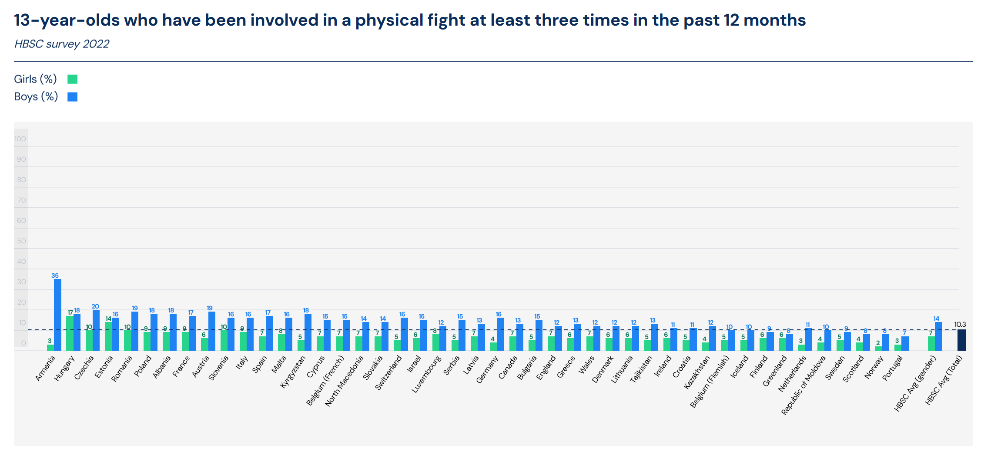
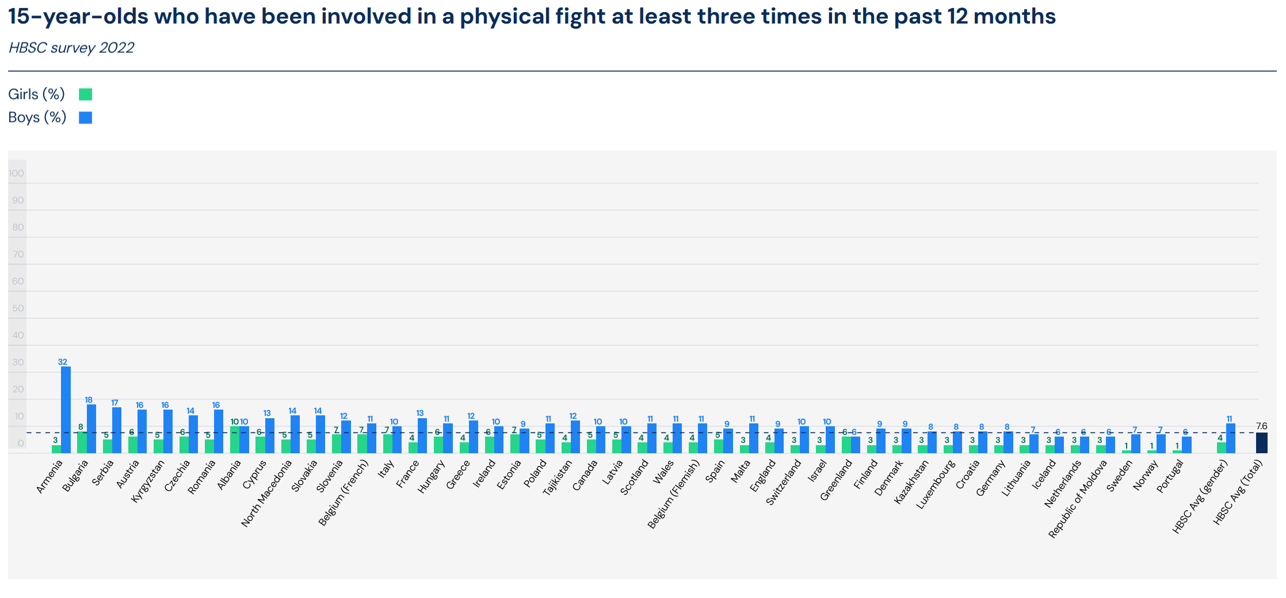
Pretepal se je vsaj trikrat v zadnjih 12 mesecih (v %)
Vir: Z zdravjem povezana vedenja v šolskem obdobju/Health Behaviour in School-aged Children study (2023), Data browser (findings from the 2021/22 international HBSC survey): https://data-browser.hbsc.org.

Slide 31
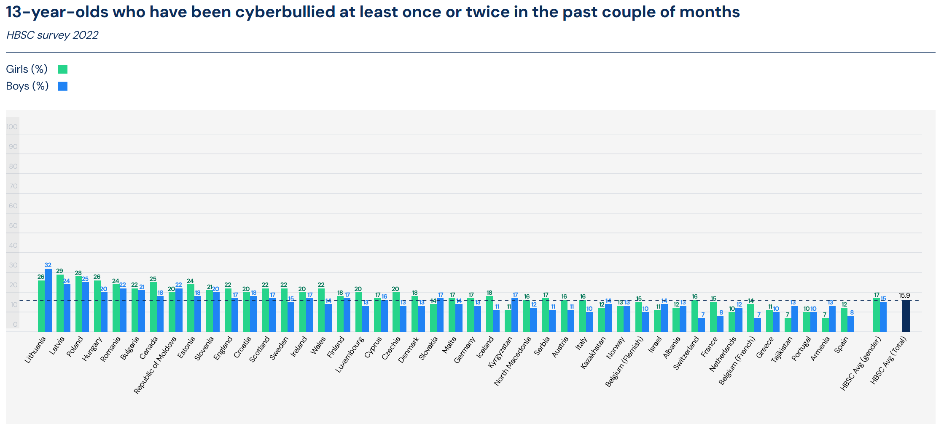
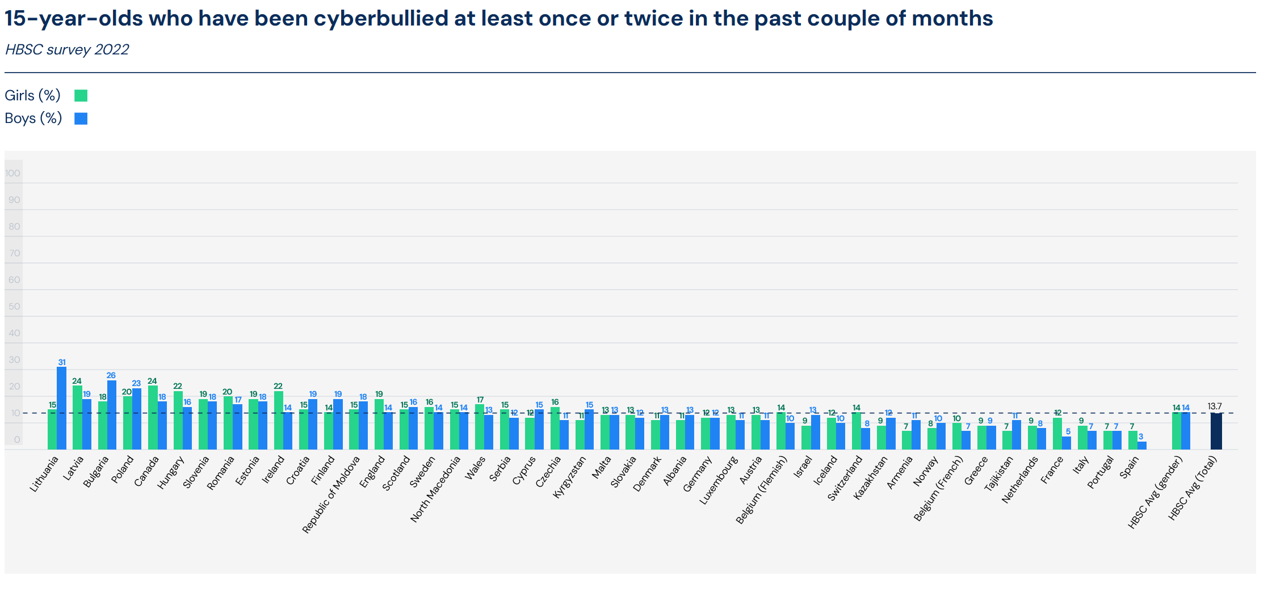
Bil žrtev online trpinčenja vsaj 1 ali 2krat v zadnjih nekaj mesecih (v %)
Vir: Z zdravjem povezana vedenja v šolskem obdobju/Health Behaviour in School-aged Children study (2023), Data browser (findings from the 2021/22 international HBSC survey): https://data-browser.hbsc.org.

Slide 32
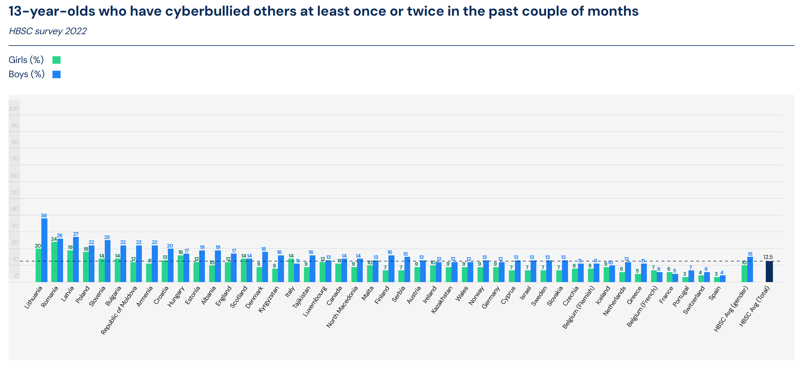
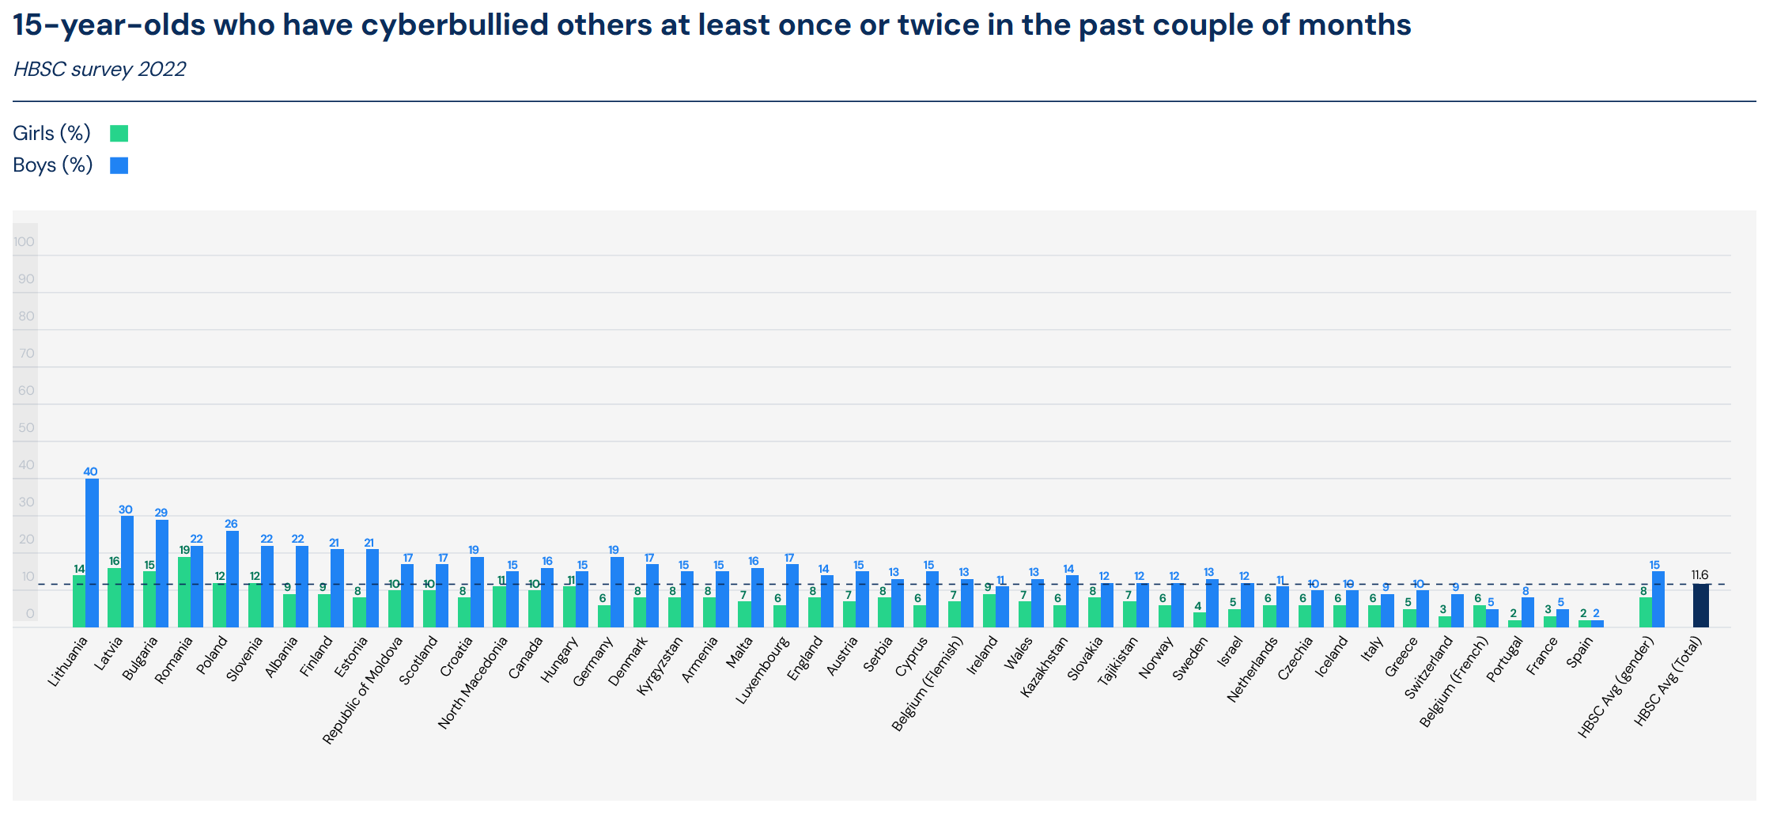
Sodeloval pri online trpinčenju vsaj 1 ali 2krat v zadnjih nekaj mesecih (v %)
Vir: Z zdravjem povezana vedenja v šolskem obdobju/Health Behaviour in School-aged Children study (2023), Data browser (findings from the 2021/22 international HBSC survey): https://data-browser.hbsc.org.

Slide 33
Podatki za Slovenijo 2002-2022
Vir: Z zdravjem povezana vedenja v šolskem obdobju (HBSC) 2002-2022 (podatki iz HBSC 2022 (primerjava 2002-2022) (2023: str. 86))
* Prikazani podatki so povprečje vrednosti 11, 13 in 15 letnikov v vsakem letu

Slide 34
Podatki za Slovenija 2002-2022
Punce
Vir: Z zdravjem povezana vedenja v šolskem obdobju (HBSC) 2002-2022 (podatki iz HBSC 2022 (primerjava 2002-2022) (2023: str. 86))
* Prikazani podatki so povprečje vrednosti 11, 13 in 15 letnikov v vsakem letu

Slide 35
Podatki za Slovenija 2002-2022
Vir: Z zdravjem povezana vedenja v šolskem obdobju (HBSC) 2002-2022 (podatki iz HBSC 2022 (primerjava 2002-2022) (2023: str. 86))
* Prikazani podatki so povprečje vrednosti 11, 13 in 15 letnikov v vsakem letu

Slide 36
MEDVRSTNIŠKO NASILJE V ŠOLI Nacionalna raziskava 2025

Slide 37


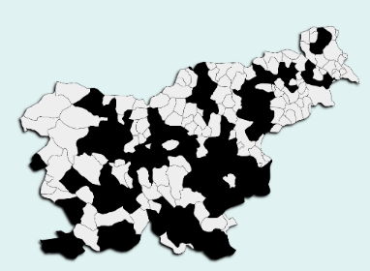


Potek raziskave in struktura vzorca
POVABILO
112
VZOREC
1.782
KONČNI VZOREC
ODZIV
1.652
99
88 % STOPNJA ODGOVORA
7. r.
9 r.
43 %
56 %
825
827

Slide 38


Vsak četrti učenec v preteklosti žrtev medvrstniškega nasilja v šoli
19 %
ŽRTEV
16 %
NASILNEŽ
32 %
OPAZOVALEC

Slide 39
Izkušnja z nasiljem

Slide 40
Izkušnja z nasiljem

Slide 41
Oblike nasilja (poročanje žrtev)

Slide 42
Oblike nasilja (izvajanje nasilja)

Slide 43
Oblike nasilja – opazovalci (priče)

Slide 44
Žrtve spletnega nasilja v večji meri tudi žrtve drugih vrst nasilja (z izjemo verbalnega)

Slide 45
OŠ X Analiza ankete maj 2025 (sedanji 7., 8., 9. razred)

Slide 46
KAKO PREPREČEVATI MEDVRSTNIŠKO NASILJE NA ŠOLAH
Univerzalna prevencija
Selektivna prevencija
Indikativna prevencija
Prizadevanja, da se težave preprečijo PREDEN se pojavijo
Vi ste vzor! Vedenje, besede, dejanja!
Izobraževanje, ozaveščanje zaposlenih. Redni sestanki, ki imajo to točko na d.r.
Sestanki s starši, svetovalnimi delavci, sodelavci.
Dosledno delovanje vseh na vsakem koraku.
Moč pohvale!
Ukrepanje potem, ko so se problemi ŽE pojavili/nakazali
Izobraževanje, ozaveščanje
Ukrepi za zgodnje odkrivanje potencialnih storilcev in pravočasno, dosledno ukrepanje
Pomembna vloga šole + staršev + učiteljev + CSD (multidisciplinarni timi?)
Ukrepanje potem, ko ŽE pride do nasilja.
Delo z učenci, ki so izvajali nasilje (odkrivanje & odpravljanje vzrokov)
Delo z žrtvami (preprečevanje negativnih posledic in ponovne viktimizacije)
Formalni ukrepi … sankcije (šola/policija/CSD & multidisciplinarni timi)

Slide 47

VAŠE IZKUŠNJE IN MNENJA

Slide 48
Iskrena zahvala vsem
5 + 5 osnovnim šolam v Sloveniji &
3 + 3 šolam na Hrvaškem, zaposlenim na CSD, Policiji, mednarodnim strokovnjakom in sodelavcem projekta!
Vprašanja & predlogi:
ales.bucar@um.si

